Slide 1
Кейс компании Ростелеком: “Менторская программа в формате коллеги коллегам”
Команда reStart
Ахмедханов Саддам
Алимагадов Курбан Каюмов Санжар
Гюлалыев Эльмар

Slide 2


Менторская программа
Mentor – “наставник”, более опытный сотрудник, который может поделиться опытом с менее опытными.
Mentee – “ученик”, менее опытный сотрудник, который набирается опыта у ментора.

Slide 3
Менторская программа
Помогает:
Повысить уровень личной эффективности сотрудников
Сократить количество прогулов
Сократить текучесть персонала
Повысить уровень удовлетворенности клиентов

Slide 4
Существующее решение
Пары Mentor – Mentee формируются вручную, на основе следующих правил:
● Совпадение в проф. или личных интересах
● Совпадение в запросе менти и интересах ментора
● Совпадение в функции ментора и желаемой функции менти

Slide 5
Проблемы
Данное решение:
Долгое
Трудоёмкое
Не исключен человеческий фактор
Не гибкое решение

Slide 6


Постановка задачи
Цель: создать автоматизированную систему рекомендации, основанную на применении машинного обучения.

Slide 7
Преимущества
Быстро
Легко в использовании
Решение принимается на основе предобученной модели
Возможность получать ответ в не в виде 1 – подходят друг другу, 0 – не подходят, а значение в диапазоне [0; 1], характеризующее степень соответствия

Slide 8



Стек технологий

Slide 9

Модель
S1 – отношение совпадения проф. интересов к проф. интересам менти
S2 – отношение совпадения личных интересов к личным интересам менти
S3 – отношение совпадений запросов менти с суммой интересов ментора
V – разность возрастов
G – грейд
w1, …, w5 – настраиваемые веса
$$y=\frac{w1∗S1+w2∗S2+w3∗S3+w4∗\frac{1}{V}+w5∗G}{3+\frac{1}{V}+G}$$

Slide 10
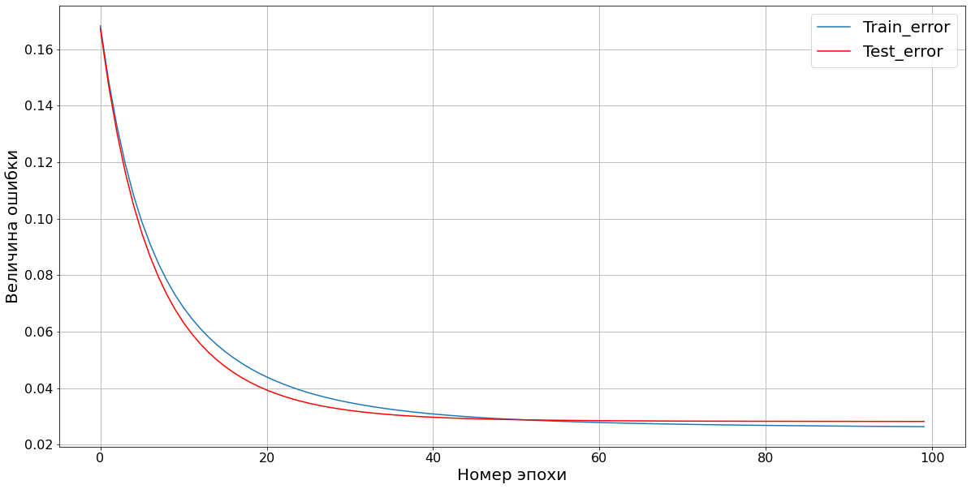
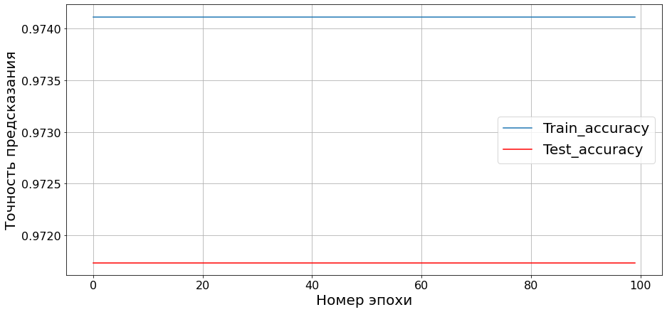
Результаты

Slide 11
Спасибо за внимание!

